Slide 1
집값 변동 분석과 예측
김선오 김지수 김희만 이용기

Slide 2
목차
- 목표
- 데이터 수집
- 데이터 전처리
- 데이터 시각화
-결론 도출

Slide 3


이 주제를 선택하게 된 목표는?
안전한 부동산 투자를 위해 무엇을
주의깊게 봐야 할까??
부동산 시세 변동이 심한 이유가 무엇일까?
시세변동의 주요 원인 분석과
부동산 투자 시 관심 가져야 할 정보가 무엇인지 찾아보자!

Slide 4


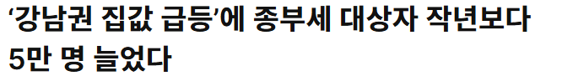

이런 뉴스 본 적 있으신가요?
“ 집값 격차, 집값 변동의 원인이 무엇일까?”
“ 특정 지역의 시세 격차의 원인이 무엇일까?”

Slide 5


팀원 소개
[희만]
[용기]
[선오]
[지수]
- 데이터 수집
- 데이터 전처리
- 머신러닝 모델링
-데이터 시각화
- 보고서 작성
- 데이터 수집
- 데이터 전처리
- 머신러닝 모델링
-데이터 시각화
- 보고서 작성
- 데이터 수집
- 데이터 전처리
- 머신러닝 모델링
-데이터 시각화
- 보고서 작성
- 데이터 수집
- ppt 제작
- 발표

Slide 6
팀프로젝트 일정
1주차(11/19 ~ 11/24)
2주차(11/25 ~ 12/1)
3주차(12/2 ~ 12/5)
주제 회의
데이터 수집
데이터 전처리
데이터 모델링
데이터 시각화
보고서 작성
PPT 제작

Slide 7




프로그램 및 언어 및 구현 환경
Python
Jupyter
Excel
GitHub

Slide 8









라이브러리
머신러닝
데이터분석
시각화

Slide 9
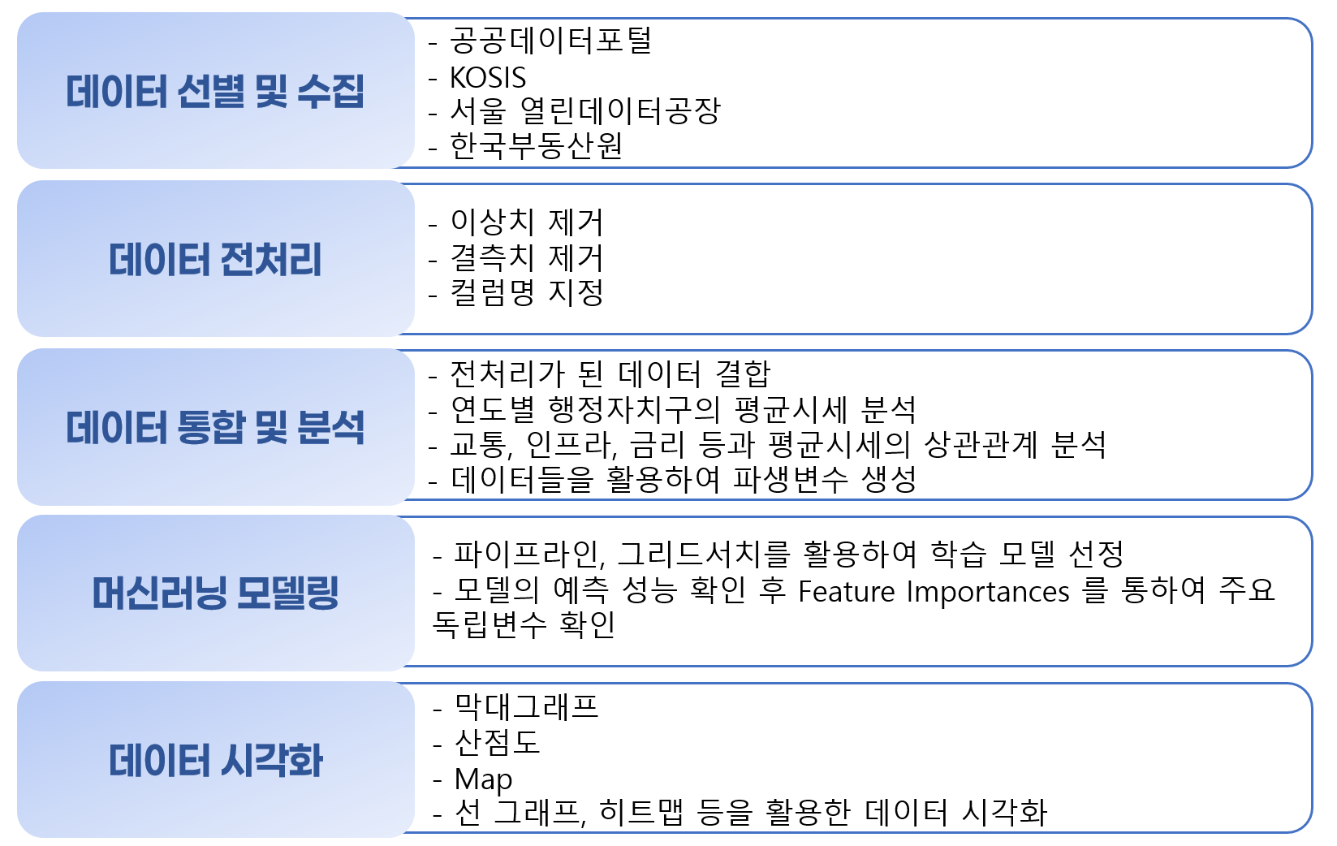
데이터 추진 절차

Slide 10

데이터 수집
주택 거래 실거래가에 많이 반영되는 병원, 공원,
교통수단, 유통업체, 해당 행정 자치구의 인구수, 개발계획,
부동산 실거래가, 거래량의
2015~2023년 데이터들을 수집.

Slide 11
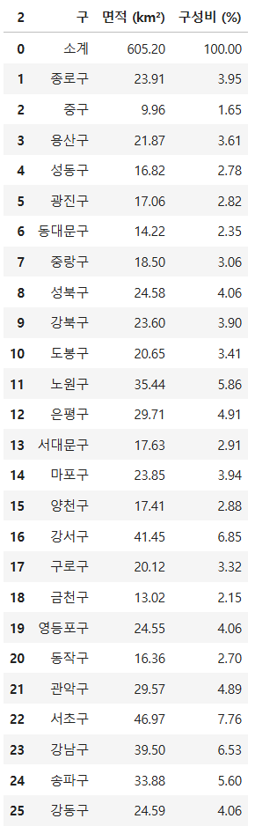
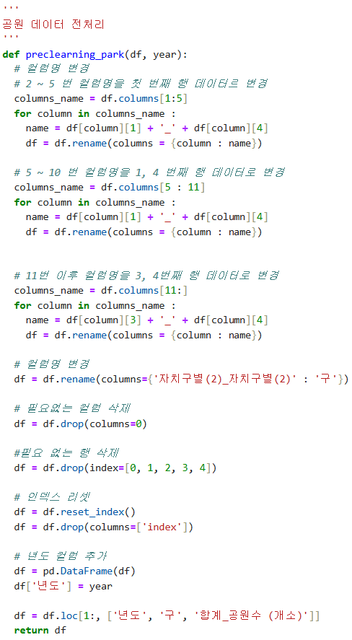
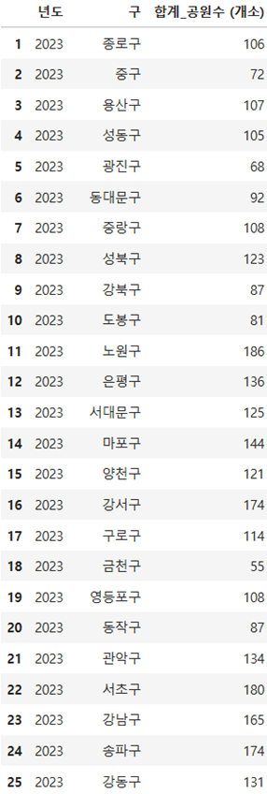
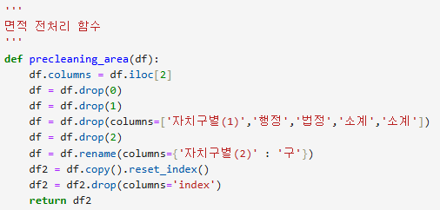
데이터 전처리 과정

Slide 12
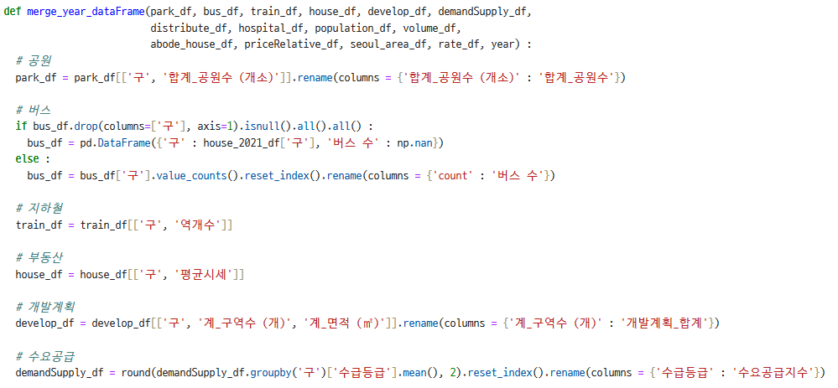
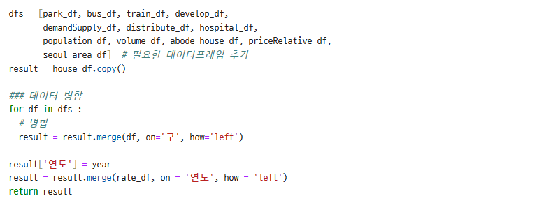
데이터 전처리 (모든 데이터 통합 전처리)
‘구＇로 통일
데이터 프레임들을 dfs 변수에
리스트 형식으로 넣어서 그룹으로 묶음.
For문을 통해 merge 작업 반복
Notes:
연도별로 개별로 나뉘어져 있는 데이터들을
연도별로 1개의 데이터 프레임으로 병합 하기위해
공통 컬럼을 ‘구＇로 통일 하고, 머신러닝 학습 시 필요한 컬럼만 추출
각 데이터 프레임의 컬럼명을 보기 쉽게 변경
데이터 프레임들을 dfs 변수에 리스트 형식으로 넣어서 그룹으로 묶어주고
for문을 통해 merge 작업을 반복한다.
house_df(행정구별 평균시세) 를 기준으로 데이터를 병합하기 위해 result 변수 선언과 동시에 copy()를 사용하여 데이터프레임을 복사하고
result 데이터프레임에 dfs에서 순차적으로 꺼내온 df를 ‘구’ 컬럼을 기준으로 left join 하여 데이터를 병합하고
result 데이터프레임을 반환하는 함수를 구현함.

Slide 13
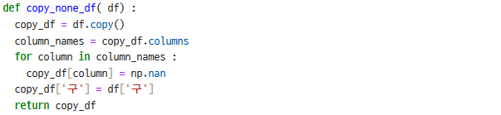
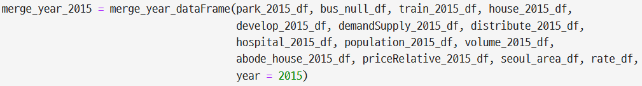
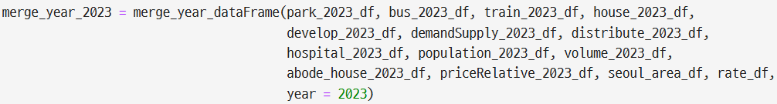
데이터 전처리 (모든 데이터 통합 전처리)
함수 적용
버스와 지하철의 데이터 중 자료가 없는 연도가 있기 때문에 데이터 병합 함수를 적용하기 전 컬럼명과 개수는 동일하게 존재하지만
‘구＇컬럼을 제외한 다른 컬럼의 값은 결측치(Nan)인 가상의 데이터프레임을 만들어주는 함수를 구현하여
없는 데이터를 대체한다.
없는 연도
버스 : 2015, 2016, 2017, 2018 없음
지하철 : 2016, 2017, 2018, 2019 없음
데이터가 없는 버스 혹은 지하철의 경우 미리 만들어둔 bus_null_df 를 넣어줌으로서 정상적으로 데이터가 병합될 수 있도록 함
ㆍ
ㆍ
ㆍ
Notes:
데이터 병합 함수 적용 코드
데이터가 없는 버스 혹은 지하철의 경우 미리 만들어둔 bus_null_df 를 넣어주어 정상적으로 데이터가 병합될 수 있도록 해준다.

Slide 14
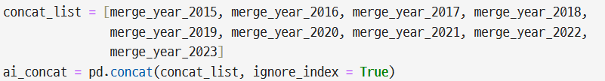
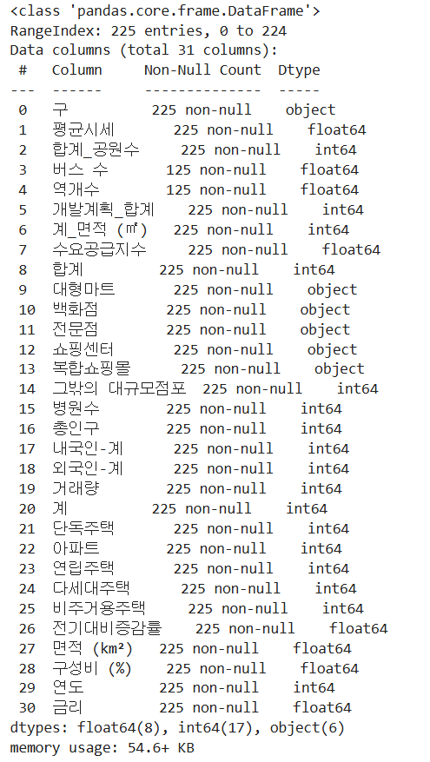
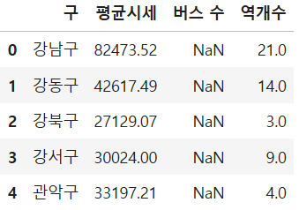
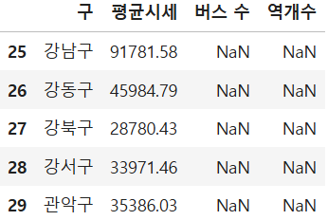
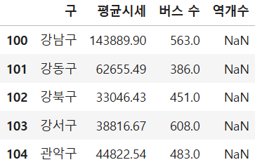
데이터 전처리 (모든 데이터 통합 전처리)
(2015년도)
(2016년도)
(2019년도)
Notes:
데이터 병합 후 연도별로 묶여있는 데이터프레임을 pandas의 concat()을 사용하여
컬럼명을 기준으로 아래에 순서대로 데이터를 추가한다.
하지만 버스 수와 역개수는 결측치가 있기 때문에 결측치를 따로 처리해주는 코드를 작성한다.

Slide 15
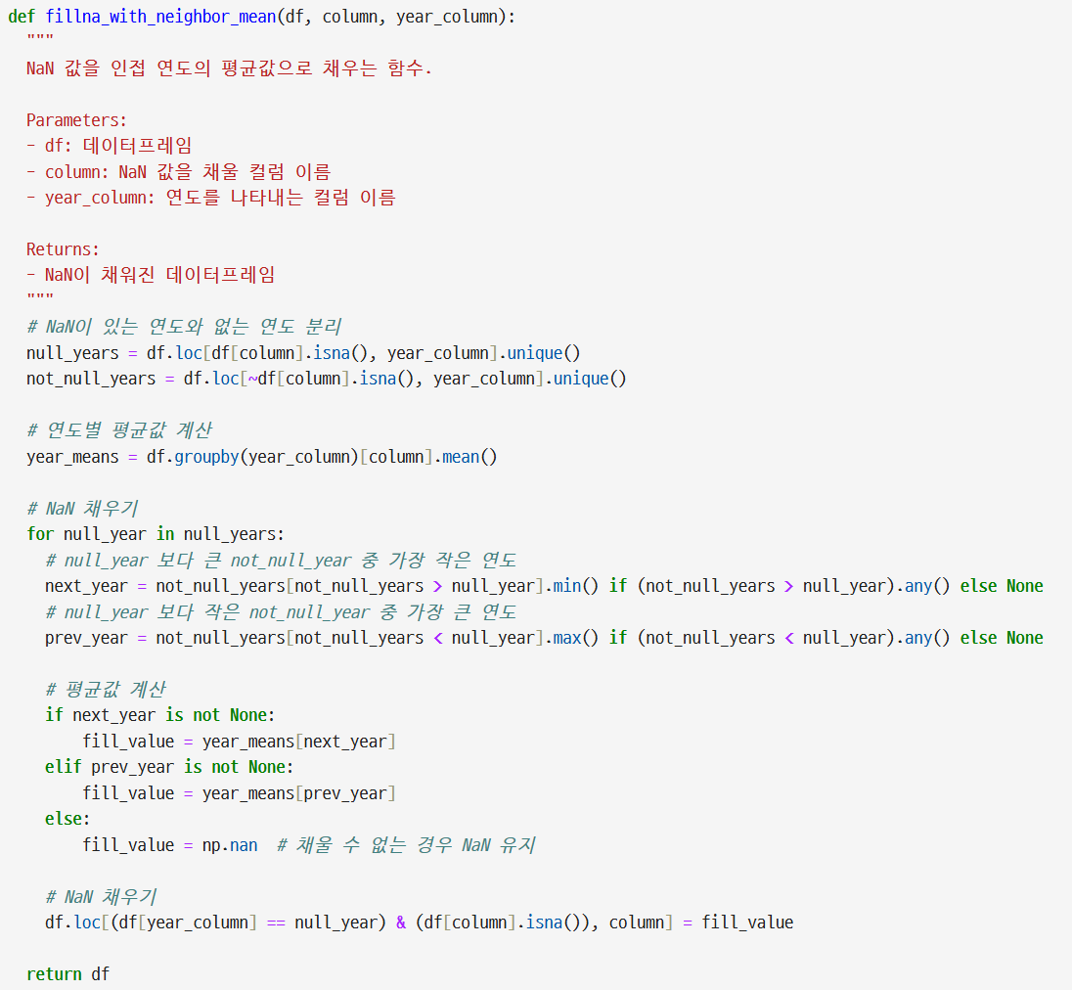
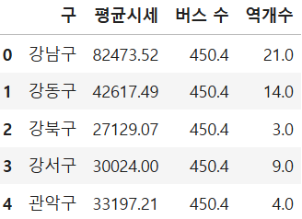
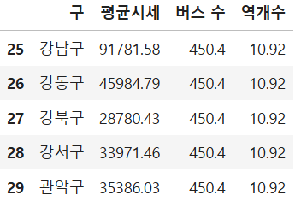
데이터 전처리 (모든 데이터 통합 전처리)
- ai_concat의 데이터프레임 중 결측치가 있는 연도와 없는 연도를 분리.
만약, 결측치가 연도 사이 사이에 있을 경우 양 옆에 있는 연도의 합을 평균한 값을 넣어주기 위해 if 문을 사용하여 결측치가 있는 연도에 평균값을 넣어준다.
(2015년도)
(2016년도)
Notes:
예) 2015 데이터 있음 / 2016~2018 데이터 없음 / 2019 데이터 있음
2016 ~ 2018 연도의 결측치를 2015연도의 평균값으로 대체함
2015 데이터 없음 / 2016 ~ 2023 데이터 있음
2015의 결측치를 2016연도의 평균값으로 대체함

Slide 16
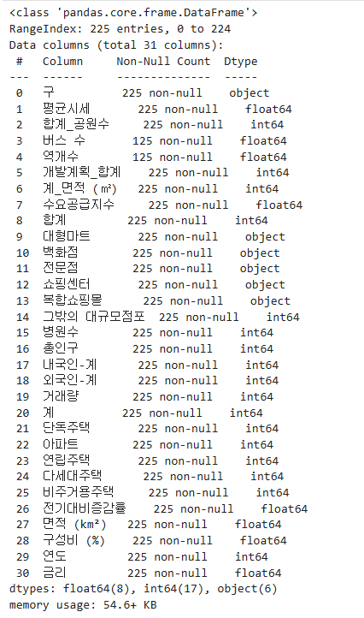
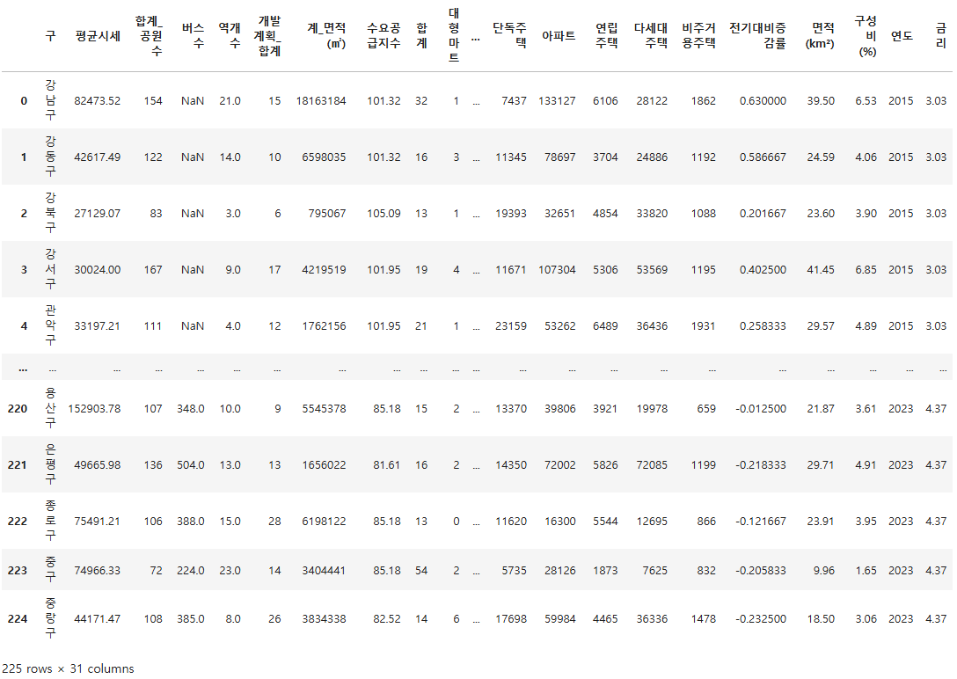
데이터 전처리 (모든 데이터 통합 전처리)
Notes:
필요한 데이터만 추출하여 묶음

Slide 17
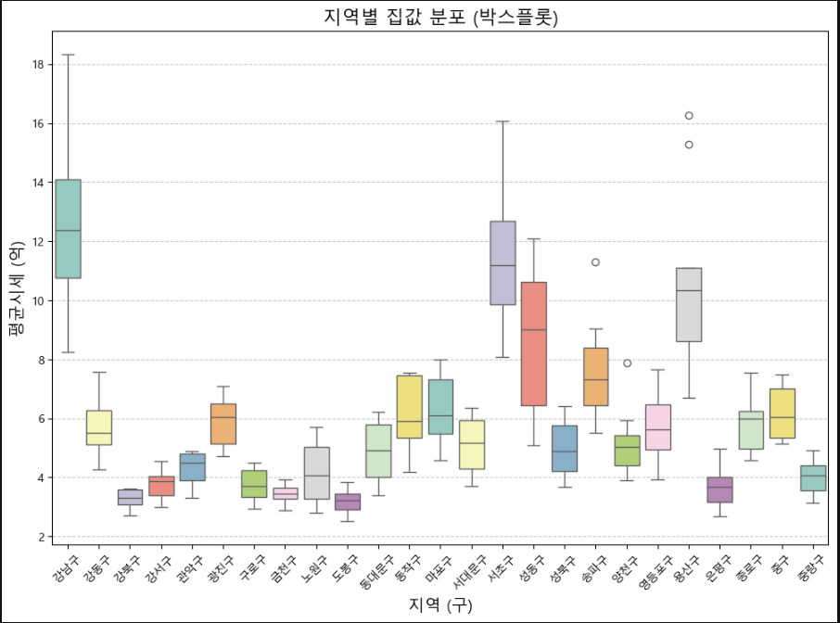
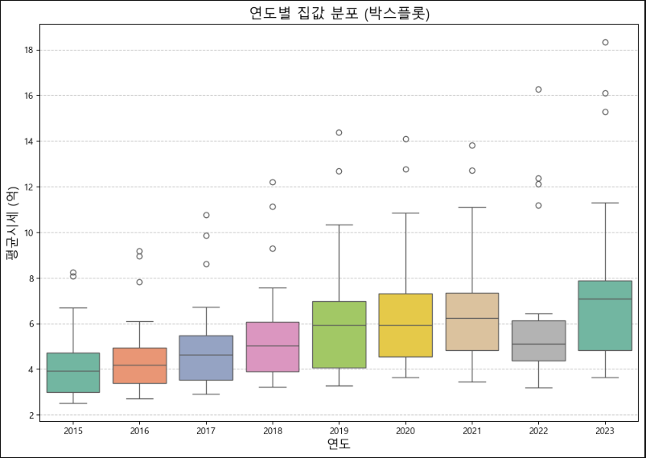
데이터 분석
“ 강남구, 서초구, 성동구, 송파구, 용산구의 평균 집값의 변동이 심함 ”

Slide 18
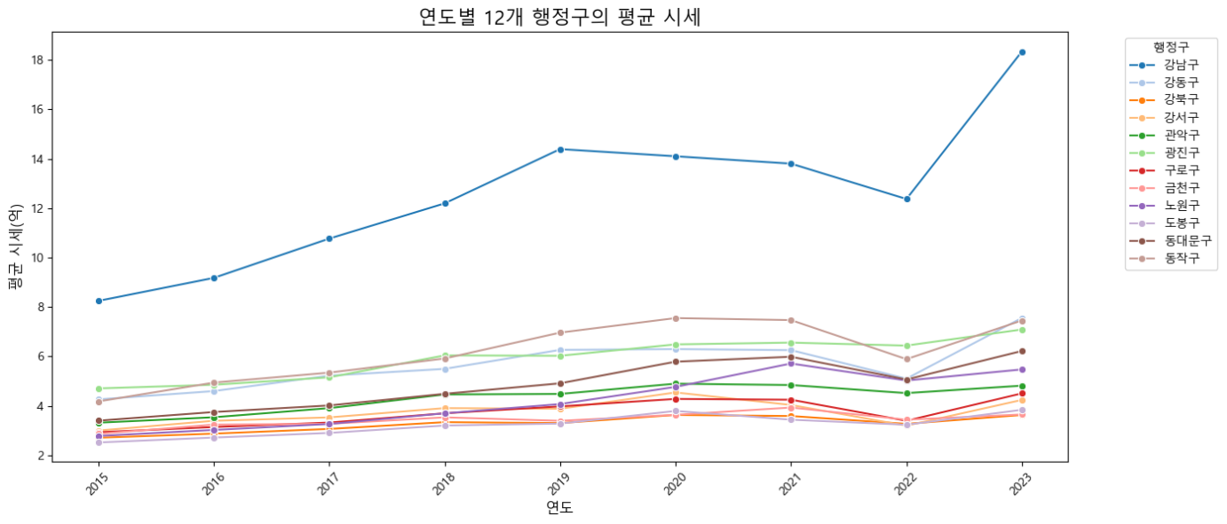
시각화

Slide 19
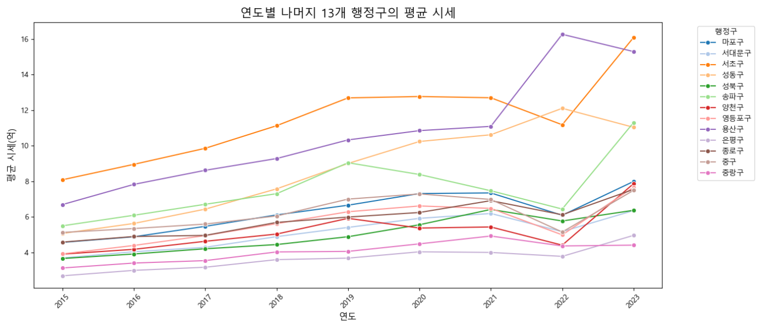
시각화

Slide 20
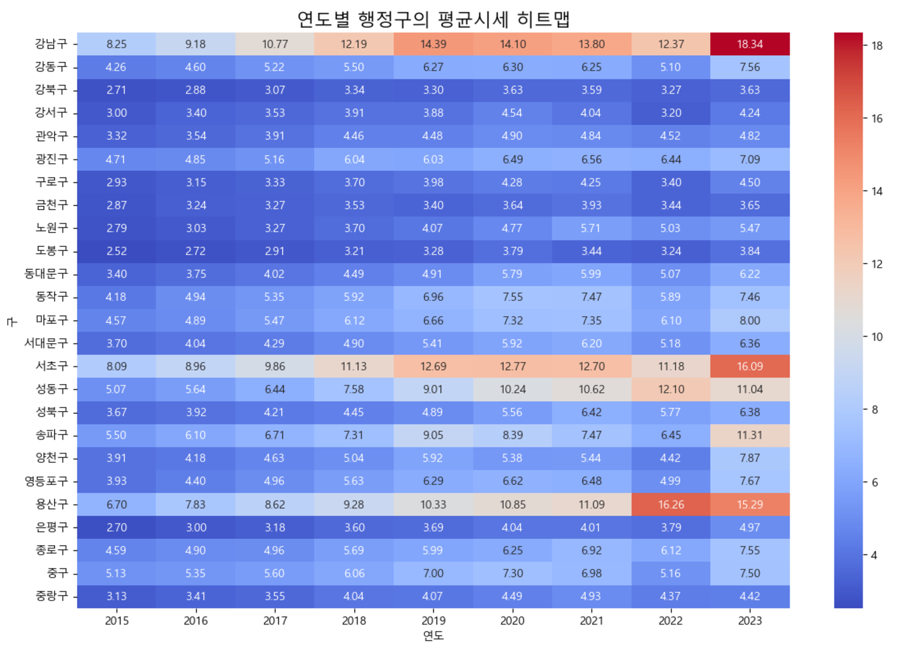
시각화

Slide 21
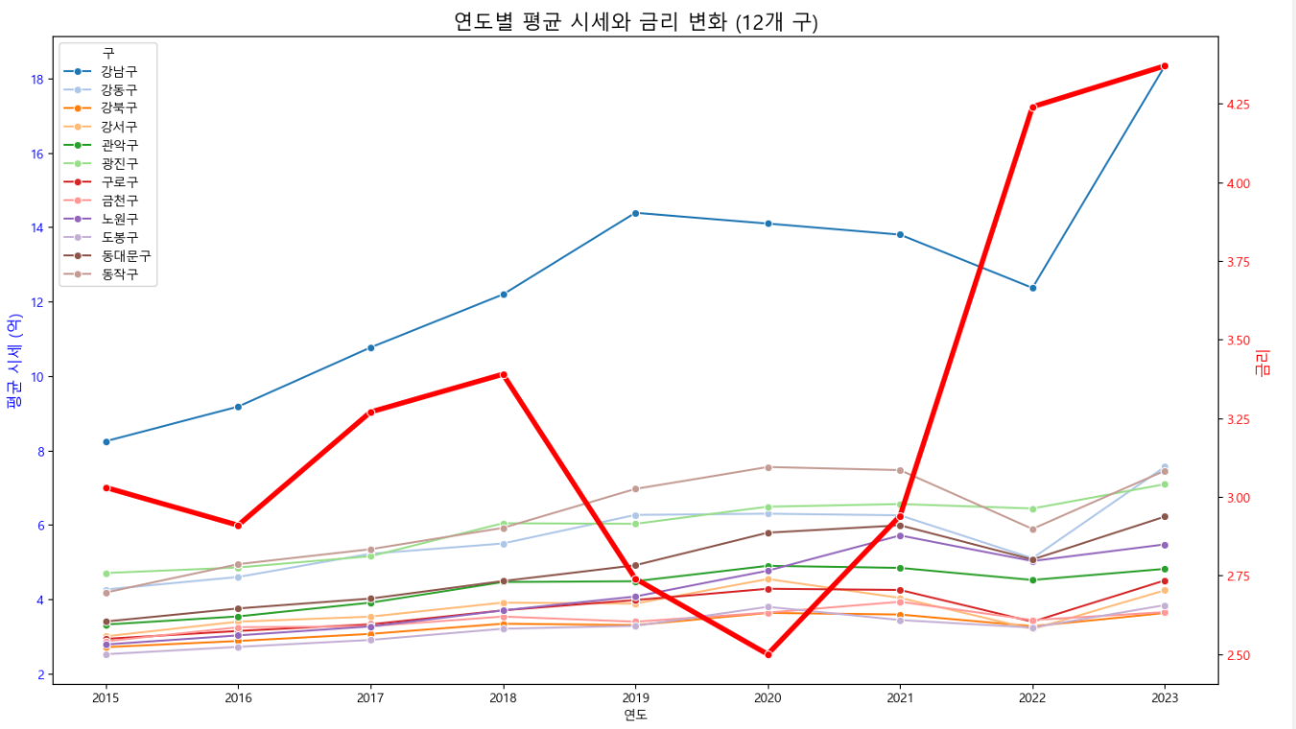
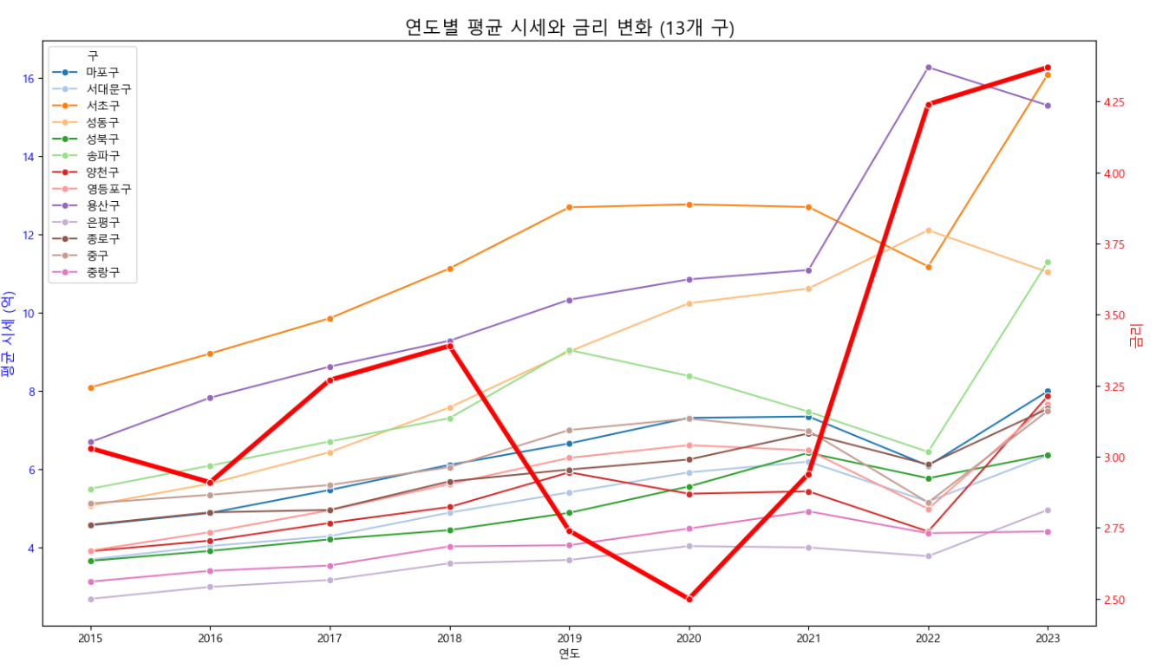
시각화
연도별 지역간 평균시세 와 금리 시각화
금리에 따른 평균시세 변화 분석을 통해
상관관계를 알 수 있다.

Slide 22
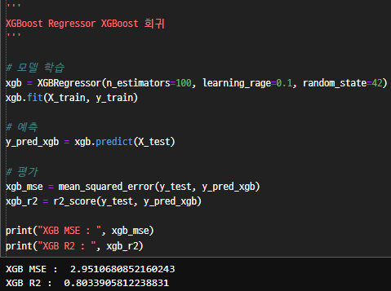
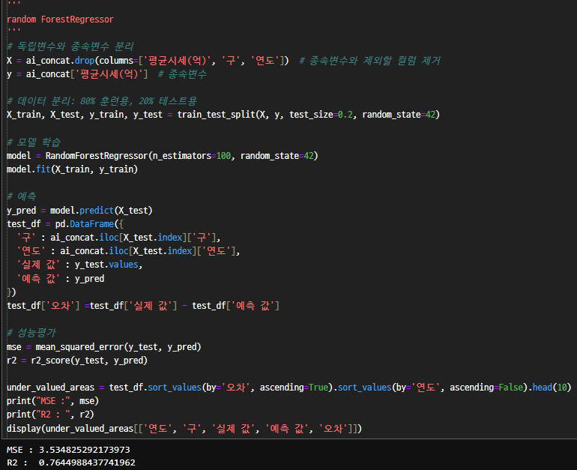
모델링 선정 (이상치제거 및 가공 전)
MSE : 0에 가까울수록 정확
R2 : 1에 가까울수록 정확
XGB MSE : 2.951068
XGB R2 : 0.8033
Random Forest MSE : 3.534825
Random Forest R2 : 0.764405
Notes:
모델링 선정을 위한 테스트
XGBoost, RandomForest

Slide 23
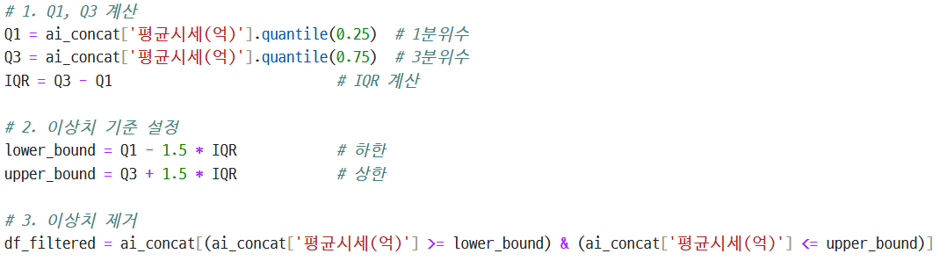
이상치 제거 및 파생변수 생성
기존의 얻어온 데이터들과의 상관관계 분석 후
평균시세와 상관관계가 낮고, 다른 독립변수와 상관관계가 높은 변수들을 선택하여 적절히 조합해 상관관계가 낮은
변수 대신 파생변수 사용함.
Notes:
기존의 얻어온 데이터들과의 상관관계 분석 후
평균시세와 상관관계가 낮고, 다른 독립변수와 상관관계가 높은 변수들을 선택하여 적절히 조합해 상관관계가 낮은 변수 대신 파생변수를 사용한다.
평균시세 중 변동이 너무 심한 값으로 인해 오차가 심하게 튀는 현상이 발생하여
quantile 함수를 사용하여 Q1, Q3 를 계산하고
IQR(interquartile range) 계산
이상치 기준 하한선과 상한선을 설정하여 그 값을 초과하는 이상치는 제외함

Slide 24
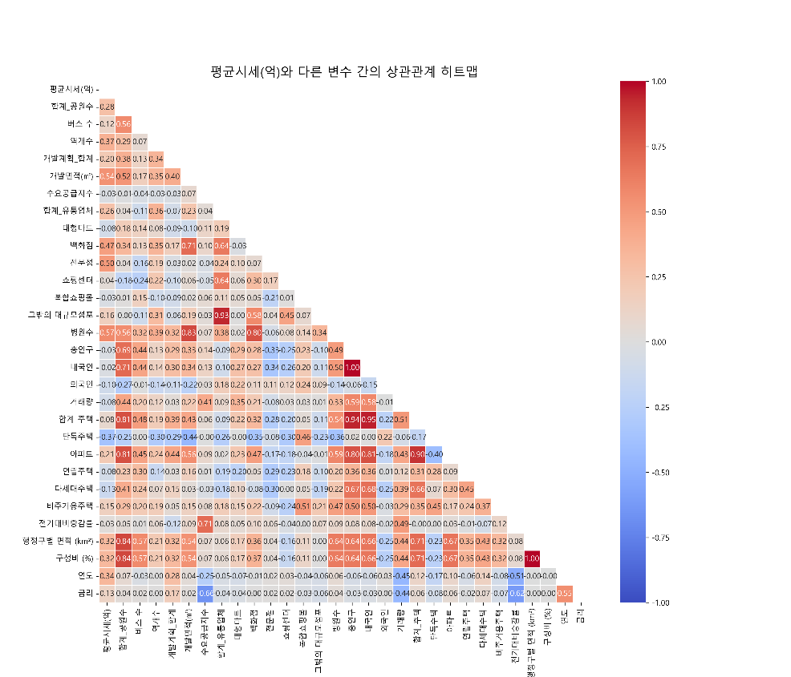
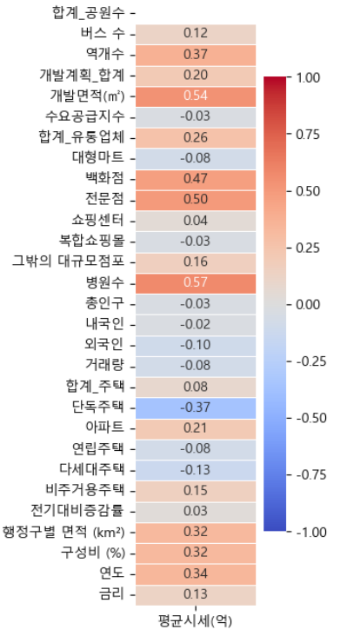
시각화

Slide 25
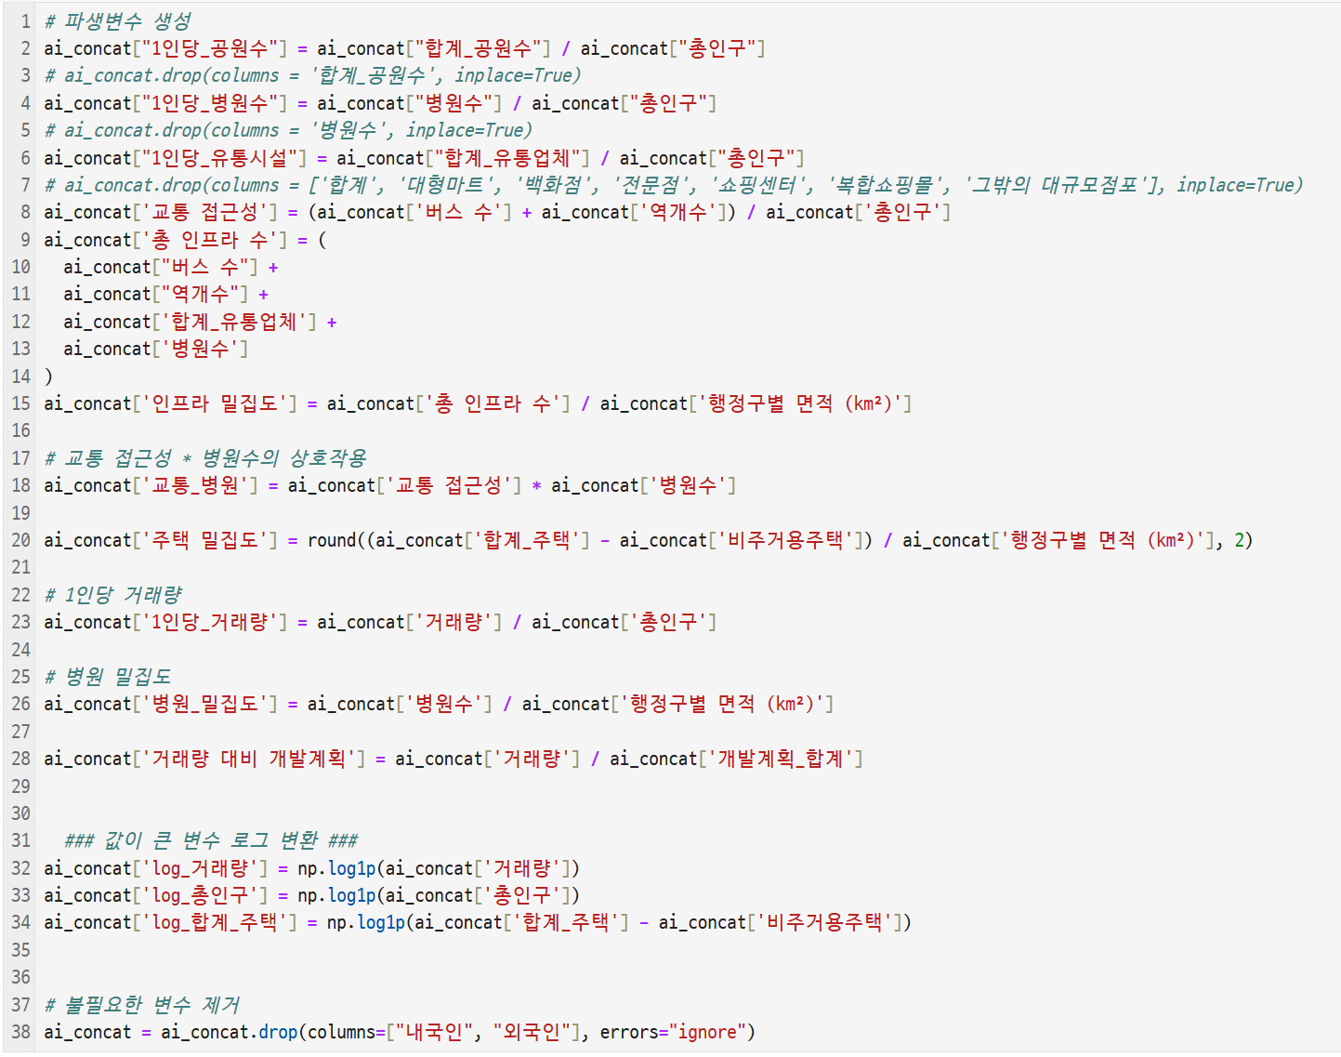
이상치 제거 및 파생변수 생성

Slide 26
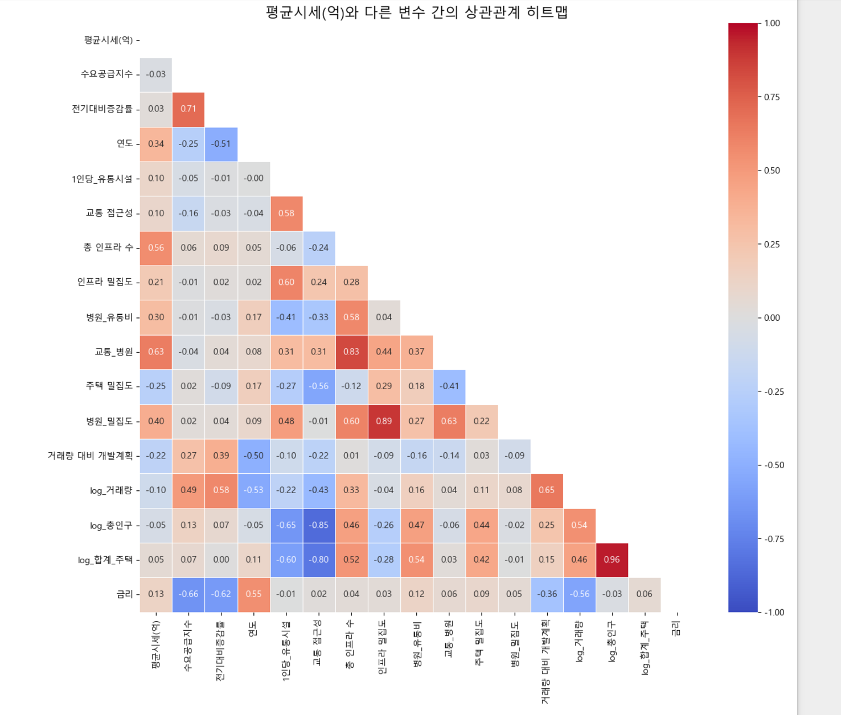
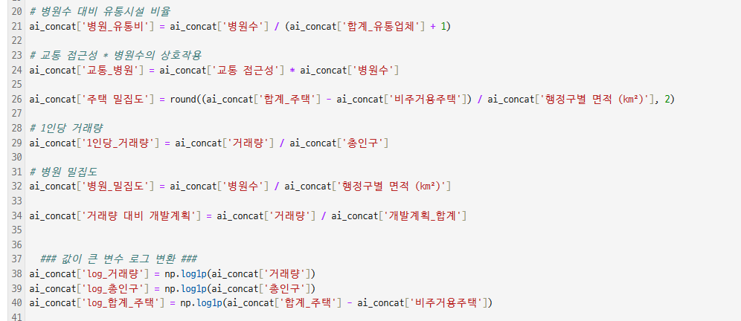
데이터 분석

Slide 27
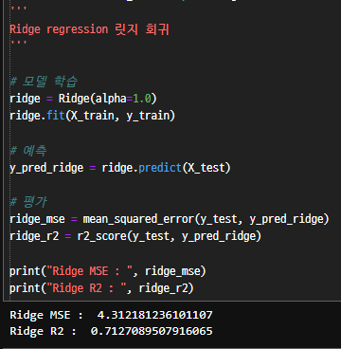
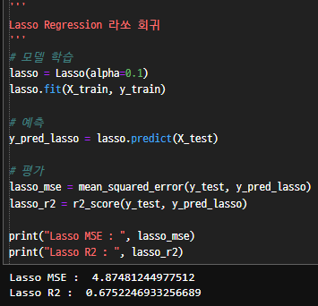
모델링 선정 (이상치제거 및 가공 전)
MSE : 0에 가까울수록 정확
R2 : 1에 가까울수록 정확
Ridge MSE : 4.312181
Ridge R2 : 0.712708
Random Forest MSE : 4.874812
Random Forest R2 : 0.6752246
Notes:
모델링 선정을 위한 테스트
Ridge, Lasso

Slide 28
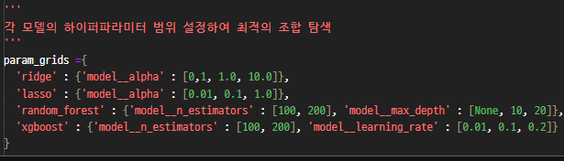
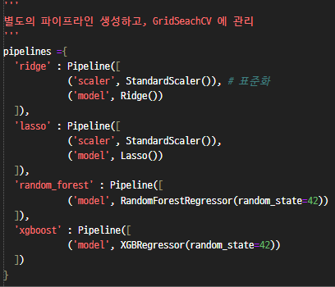
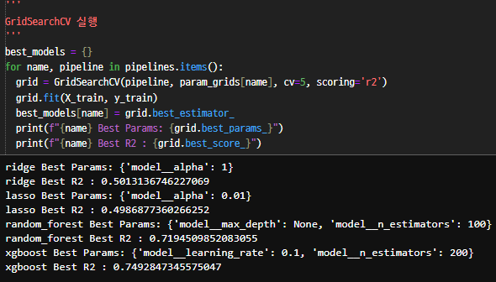
모델링 선정 (이상치제거 및 가공 전)
모델링 선정을 위한 테스트
Pipeline 생성
각 모델의 하이퍼파라미터 범위 설정하여 최적의 조합 탐색
XGBoost 모델이 성능 제일 좋게 나옴

Slide 29
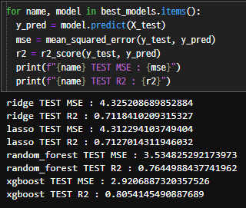
모델링 선정 (이상치제거 및 가공 전)
모델 별 평가 결과
각 모델의 모델링 후 평가
XGBoost 모델이 성능 좋게 나옴

Slide 30
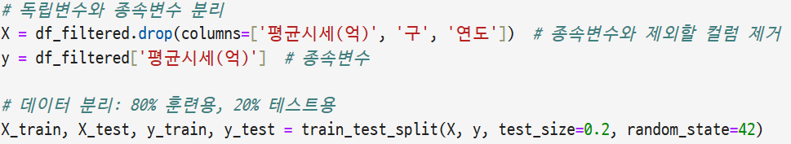
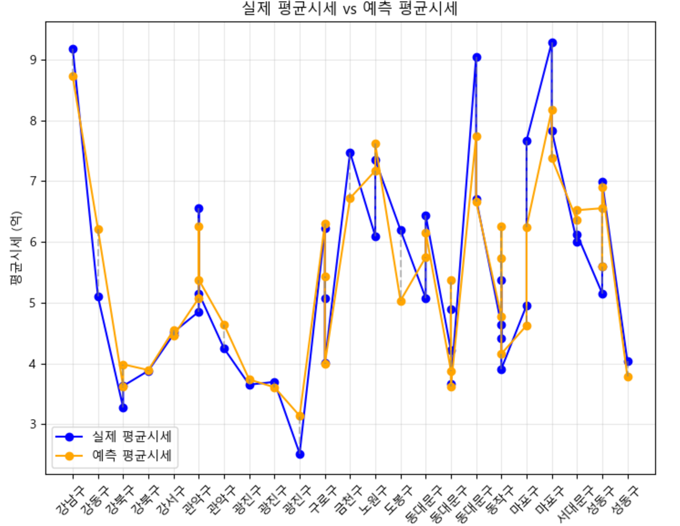
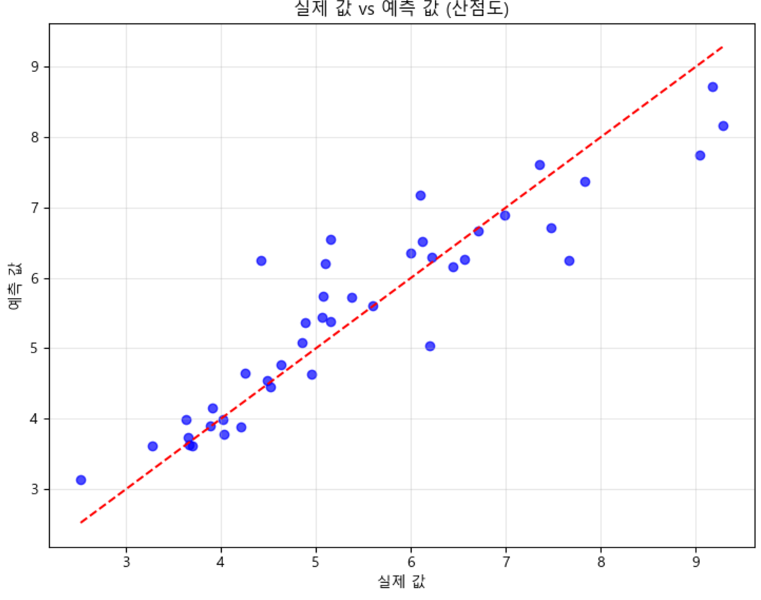
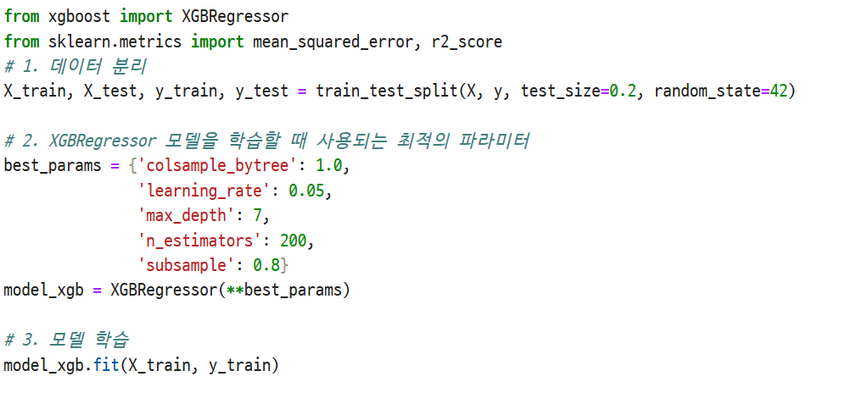
모델링 선정
독립변수와 종속변수 지정
훈련용 8 : 테스트용 2 비율로 데이터 분리
pipeline과 그리드 서치를 활용해서
가장 성능이 좋은 모델이었던 XGBoost의 회귀모델인 XGBRegressor를 채택
그리드 서치를 통해 얻은 최적의 하이퍼 파라미터 값을 이용하여 데이터 학습
성능 평가지표 점수
Best XGBoost Mean Squared Error: 0.39
Best XGBoost R2 Score: 0.85
Notes:
오차가 있긴 하지만 산점도를 확인했을 때 예측값이 (파란점) 실제값(빨간선) 주변에 있는것으로 보아 오차가 심하지는 않음을 확인

Slide 31
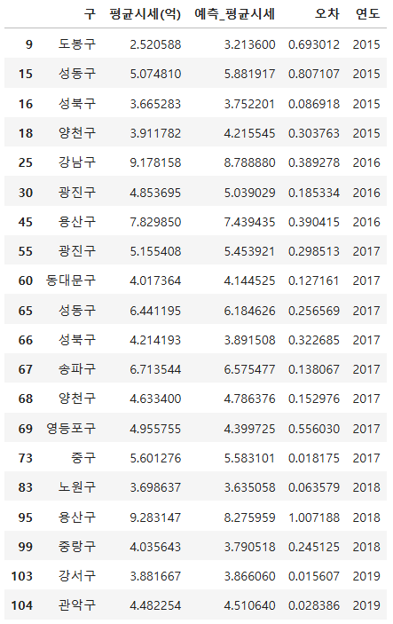
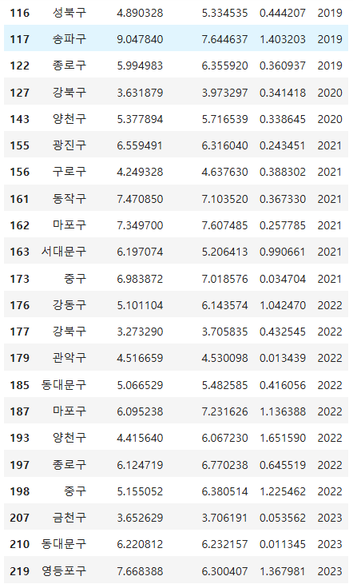
모델링 선정

Slide 32
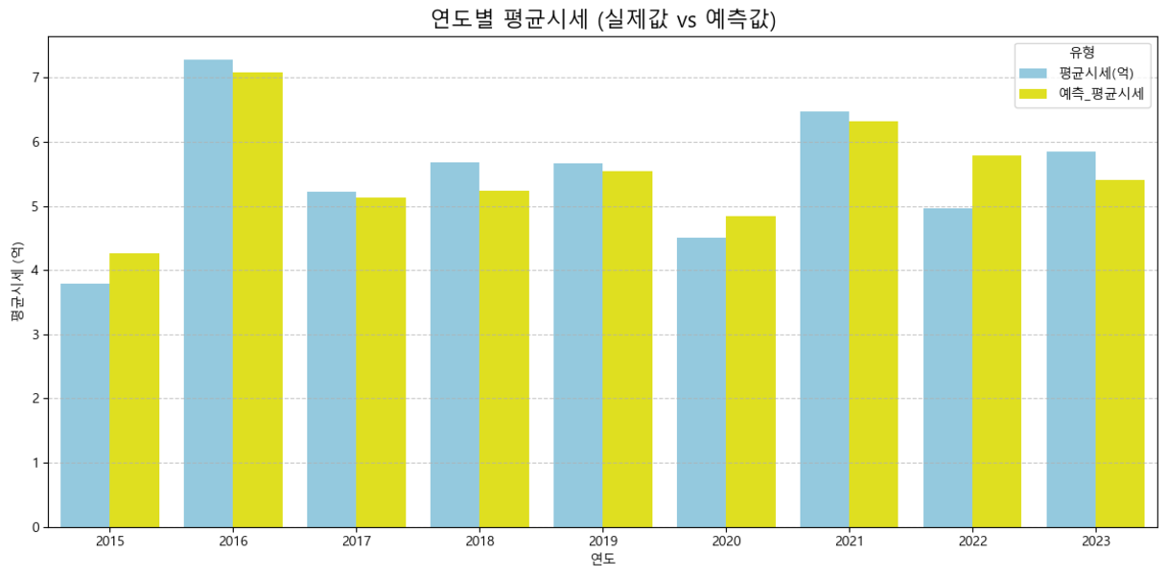
모델 구축후 머신러닝 한 시각화

Slide 33
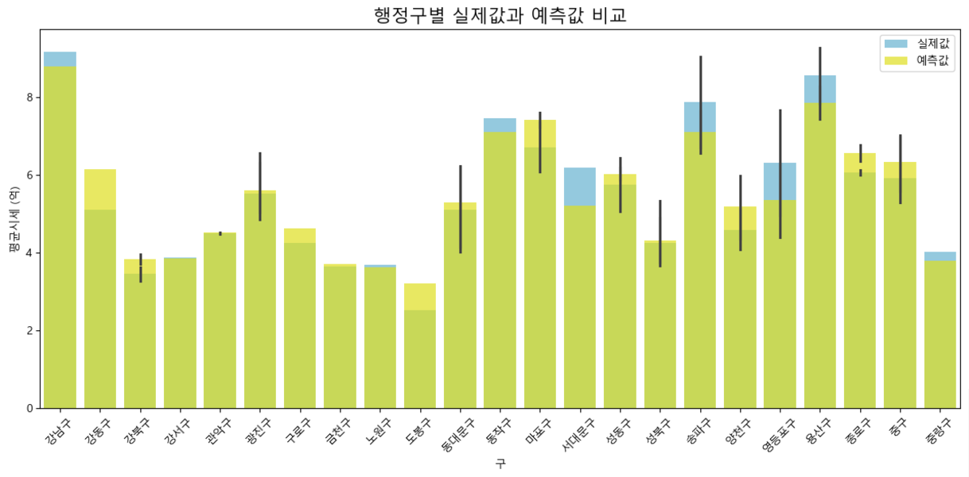
모델 구축후 머신러닝 한 시각화

Slide 34

모델 구축후 머신러닝 한 시각화

Slide 35

시각화

Slide 36

시각화
연도별 평균시세와 중요도 높은 상위6개 독립변수 간의 변화 추세선 시각화

Slide 37

지도 시각화

Slide 38

지도 시각화

Slide 39

시각화

Slide 40
결론 도출
▶교통 접근성과 같이 우리가 판단했을 때 교통 접근성이 높아지면, 집값이 상승해야 하지만,
시각화 결과 교통접근성이 떨어짐에도 집값이 상승하는 등 모든 정보를 하나만 보고 판단해선 안됨.
▶ 부동산 시세는 여러 변수와 소비자의 심리 상태 등 여러 가지 요인들로 인해 부동산 투자를 할 때에는 수많은 정보를 취합하여 결정해야함.

Slide 41
Q&A

